Slide 1
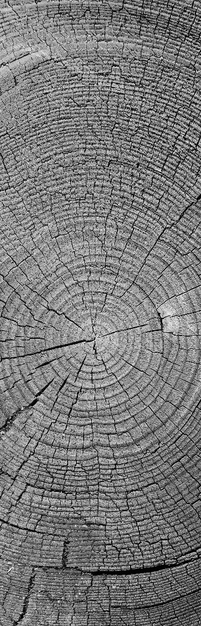

TUTORIAL R
PD 2019

Slide 2

PENGENALAN R

Slide 3

What is R?
R adalah bahasa pemrograman dan perangkat lunak untuk analisis statistika dan grafik. R dibuat oleh Ross Ihaka dan Robert Gentleman di Universitas Auckland, Selandia Baru, dan kini dikembangkan oleh R Development Core Team, di mana Chambers merupakan anggotanya. R dinamakan sebagian setelah nama dua pembuatnya (Robert Gentleman dan Ross Ihaka).

Slide 4
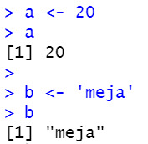
Object
Pada R terdapat konsep object. Objek dapat diartikan sebagi penyimpanan dengan nama tertentu. Segala sesuatu di R disimpan dalam suatu objek. Semua variabel, data, fungsi, dll. disimpan dalam memori komputer dalam bentuk objek yang memiliki nama masing masing.
Untuk memasukkan suatu nilai pada object gunakan “<-”
Untuk mengetahui jumlah object yang ada:
> ls()
Untuk menghapus object
> rm(object)

Slide 5
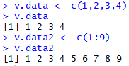
Vector
Vector merupakan salah satu struktur data. Struktur data vector berbentuk list. Vector menyimpan sekumpulan elemen dengan tipe data yang sama. Panjang objek adalah jumlah elemen di dalamnya. Untuk mengetahui panjang vector digunakan fungsi length()
Untuk melihat nilai vector pada index tertentu dapat menggunakan syntax
x[index]
Index dimulai dari 1 bukan 0
Untuk membuat vector kosong dapat menggunakan fungsi vector()
x <- vector()
x[1] <- 37

Slide 6
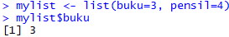
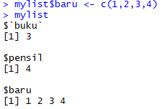
List
List merupakan sekumpulan komponen object yang dapat terdiri dari beberapa tipe data. Komponen pada list dapat diberi nama.
Fungsi yang digunakan untuk membuat list adalah list()

Slide 7
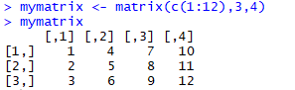
Matrix
Matrix menyimpan data dalam bentuk tabel. Namun data yang disimpan harus memiliki tipe data yang sama.

Slide 8
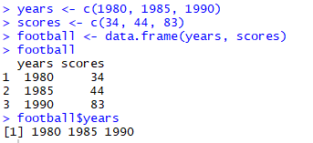
Data Frame
Data frame biasa digunakan untuk merepresentasikan data dalam bentuk tabel yang terdiri dari baris dan kolom. Data frame banyak digunakan untuk dataset yang akan diolah pada R.
Tipe data untuk setiap kolom pada data frame boleh berbeda

Slide 9
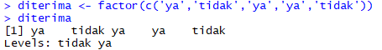
Factor
Factor merupakan tipe data yang dapat digunakan untuk menimpan data yang bersifat kategorikal (nominal). Dalam factor terdapat level yang merupakan nilai mungkin disimpan dalam suatu factor.

Slide 10
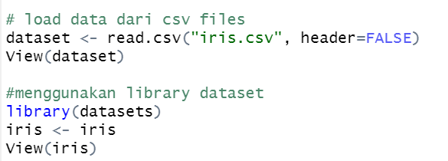
Load Data
Load Data dapat dilakukan untuk berbagai macam files seperti csv, txt, excel
Selain itu dapat digunakan dataset yang sudah tersedia di library dataset

Slide 11
EKSPOLARASI DATA

Slide 12

Image SLide
SUMMARIZE DATA

Slide 13
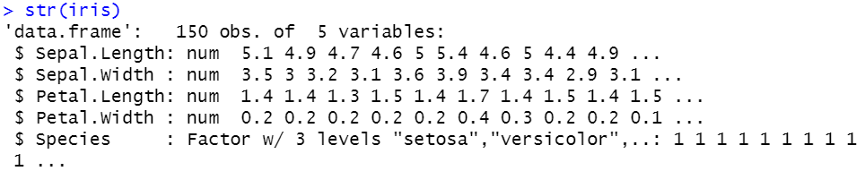
Data Structure
Melihat struktur data. Dengan fungsi str() maka akan diperoleh informasi mengenai jumlah baris, jumlah kolom serta tipe data masing masing variable atau kolom

Slide 14
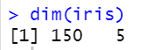
Data Dimension
Melihat dimensi data dapat menggunakan fungsi dim(). Hasilnya akan ditampilkan jumlah baris dan jumlah kolom dari data set.

Slide 15
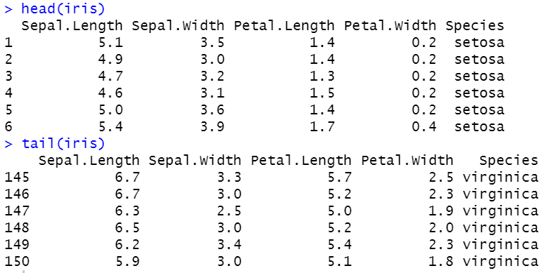
Head & Tail
Head & Tail digunakan untuk melihat 6 baris teratas atau 6 baris terbawah dari dataset

Slide 16
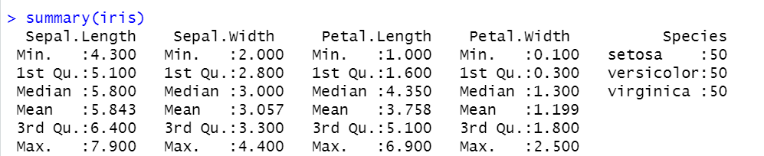
Summary
Menggunakan statistika deskriptif untuk mengetahui karakteristik data. Pada R digunakan fungsi summary()
Dengan fungsi tersebut dapat ditampilkan hasil statistika deskriptif dari data seperti nilai Minimum, Kuartil, Mean, Median, dan Nilai Maksimum

Slide 17
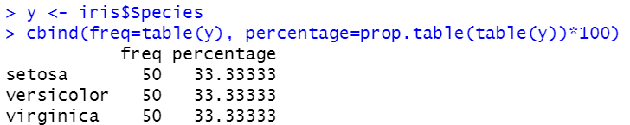
Class Distribution
Digunakan untuk melihat distribusi atau presentasi tiap sebuah class/factor dalam data

Slide 18
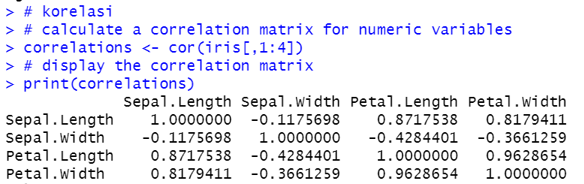
Correlation
Korelasi, juga disebut koefisien korelasi, adalah nilai yang menunjukkan kekuatan dan arah hubungan linier antara dua variabel

Slide 19
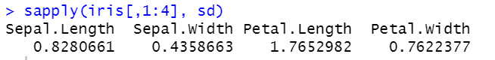
Standard Deviation
Standar deviasi dari data dapat dicari dengan menggunakan fungsi sapply()

Slide 20

Image SLide
VISUALIZE DATA

Slide 21
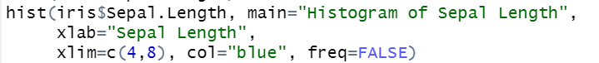
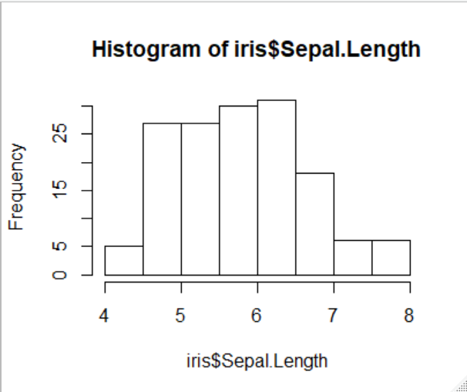
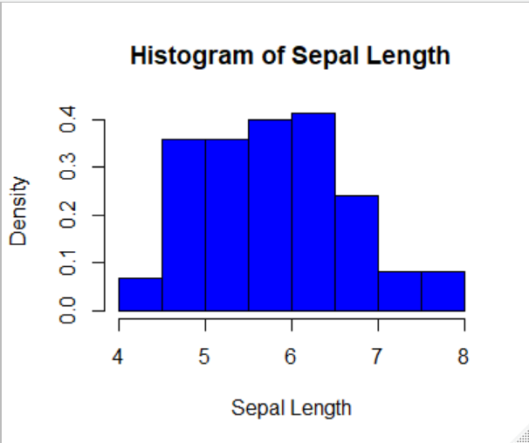
Histogram
Histogram digunakan untuk mengetahui distribusi data
Histogram dapat dibuat dengan menggunakan fungsi hist()
21

Slide 22
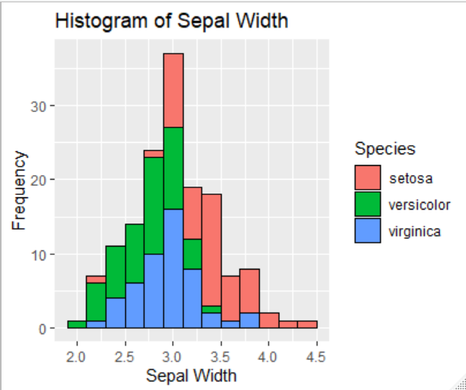
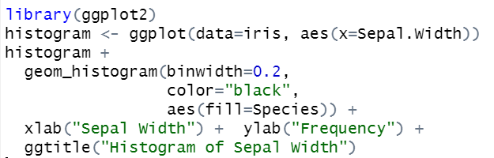
Histogram
22

Slide 23
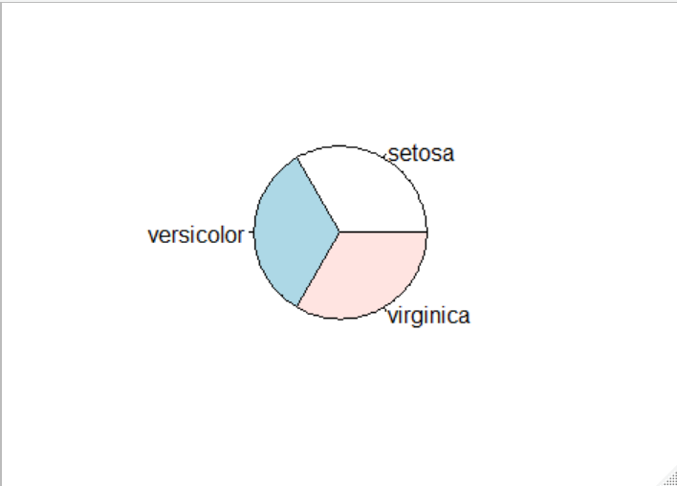
Pie Chart
Pie Chart digunakan untuk mengetahui presentasi tiap class dalam data
23

Slide 24
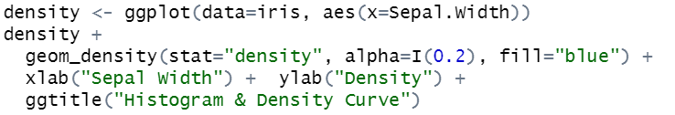
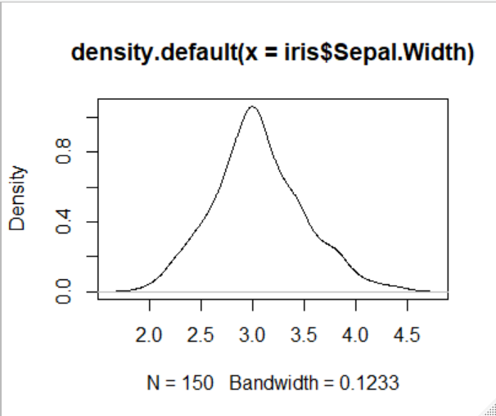
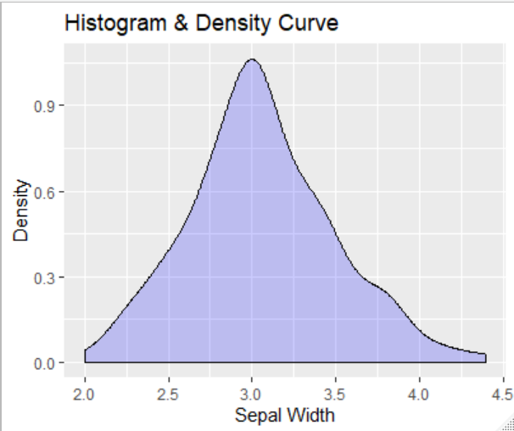
Density
Density plot memiliki fungsi yang sama seperti histogram hanya saja berbentuk grafik garis
24

Slide 25
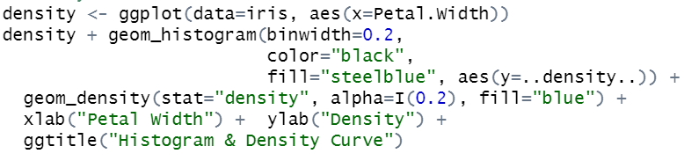
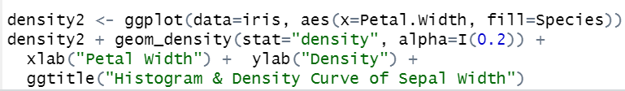
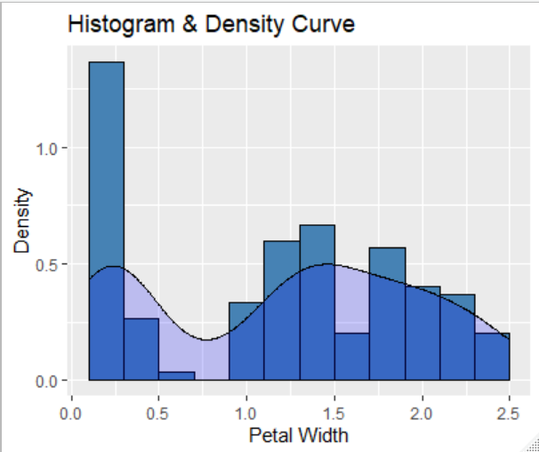
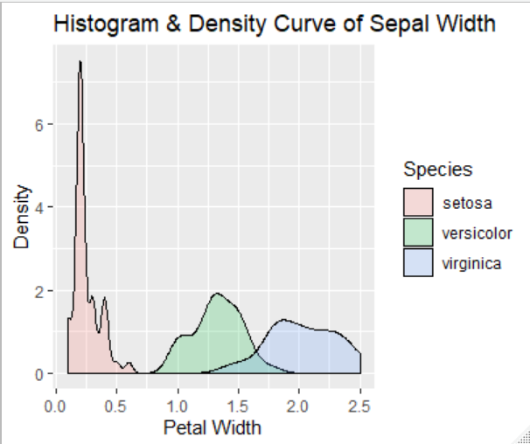
Density ++
25

Slide 26
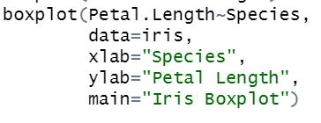
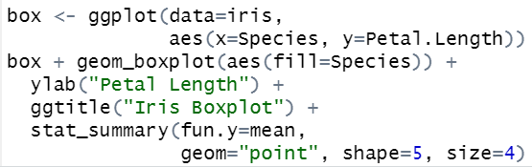
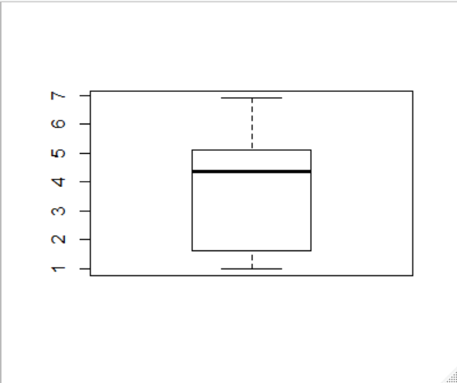
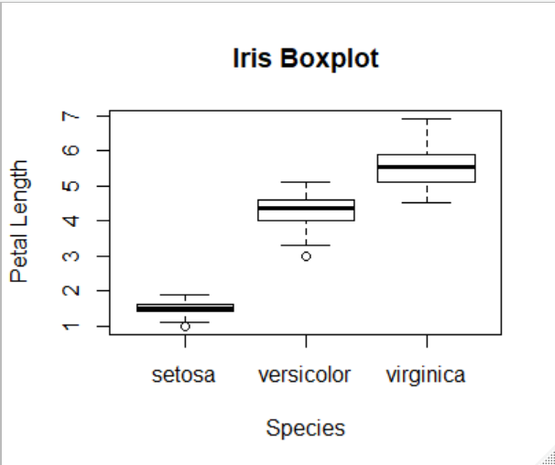
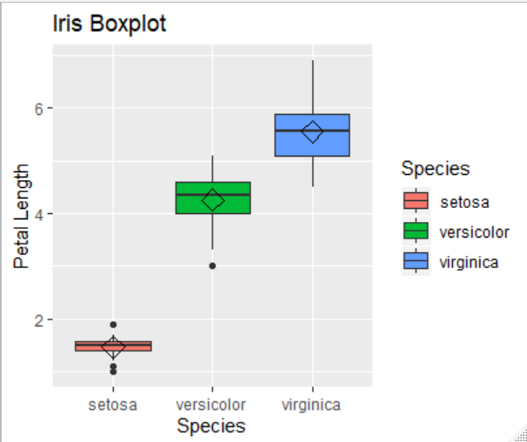
Box Plot
Dengan boxplot dapat diketahui apabila ada outlier pada data
26

Slide 27
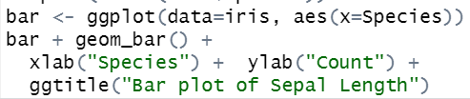
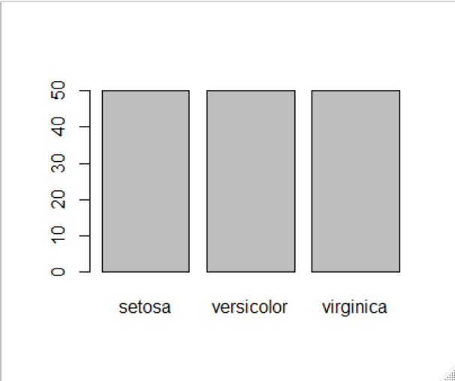
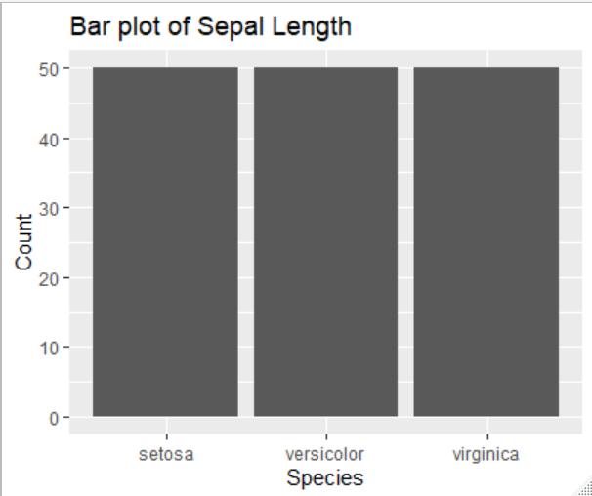
Bar Plot
Bar plot digunakan untuk memvisualisasikan variable kategorical.
Untuk mengetahui jumlah pada setiap kategori
27

Slide 28
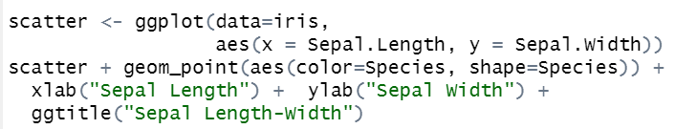
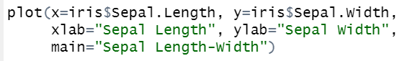
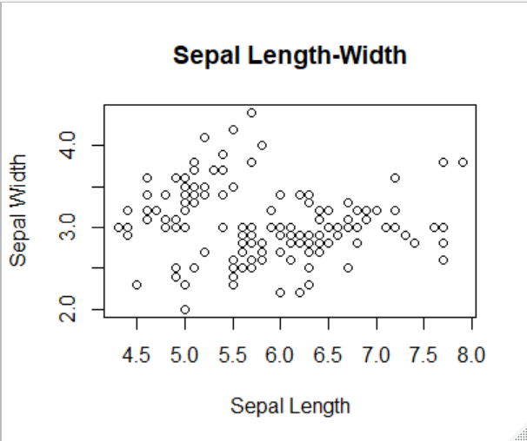
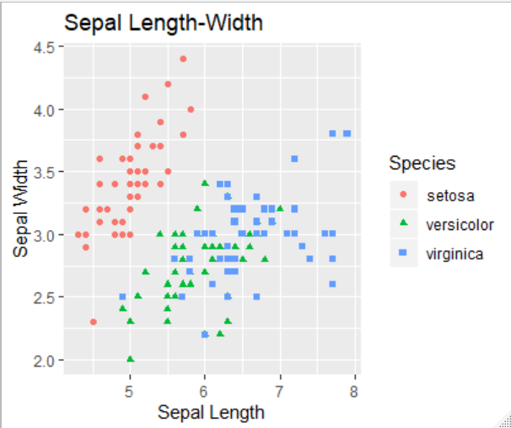
Scatter Plot
Scatter Plot digunakan untuk menggambarkan hubungan dua variable. Hubungan tersebut digambarkan dengan titik titik untuk melihat persebaran data.
28

Slide 29
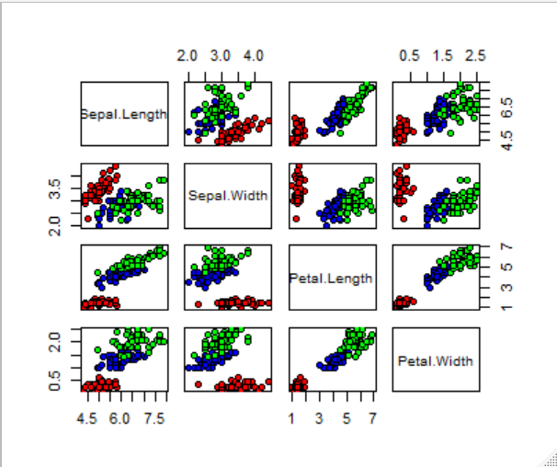
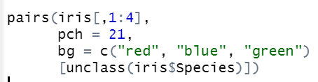
Scatter Plot
29

Slide 30
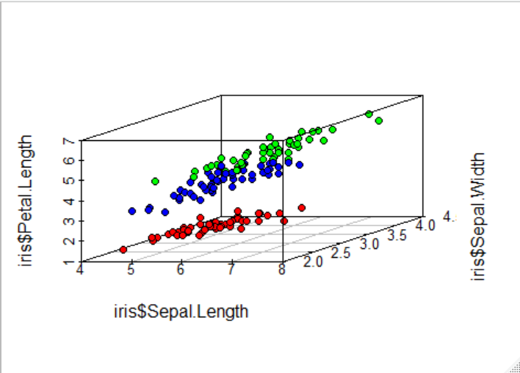
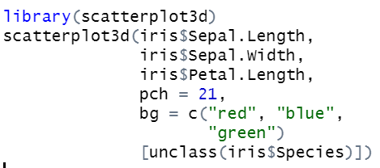
Scatter Plot 3D
30

Slide 31
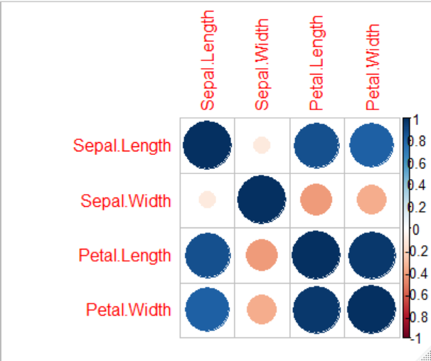
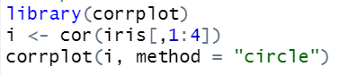
Cor Plot
31

Slide 32
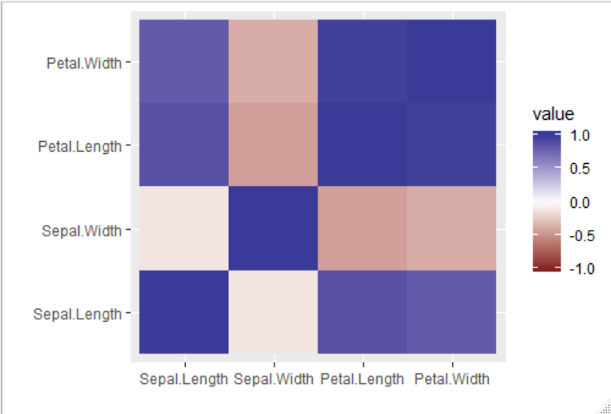
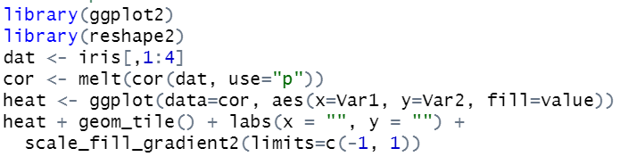
Heat Map
32

Slide 33


THANK YOU
Muhammad Wildan Maulidani
+62 838 3235 5442
maulidaniw@gmail.com

